Slide 1
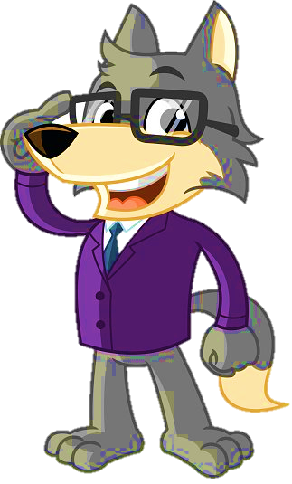
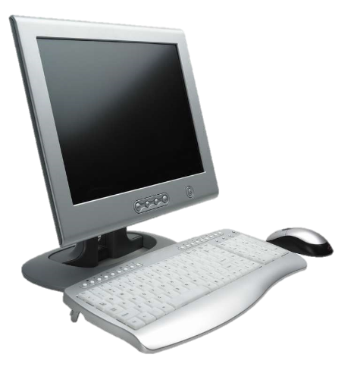
Літературне читання
Розділ 1. До школи, до книги, до друзів душа поривається знов!
Урок 8
Медіавіконце: читаю, слухаю, бачу. Джерела інформації.

Slide 2
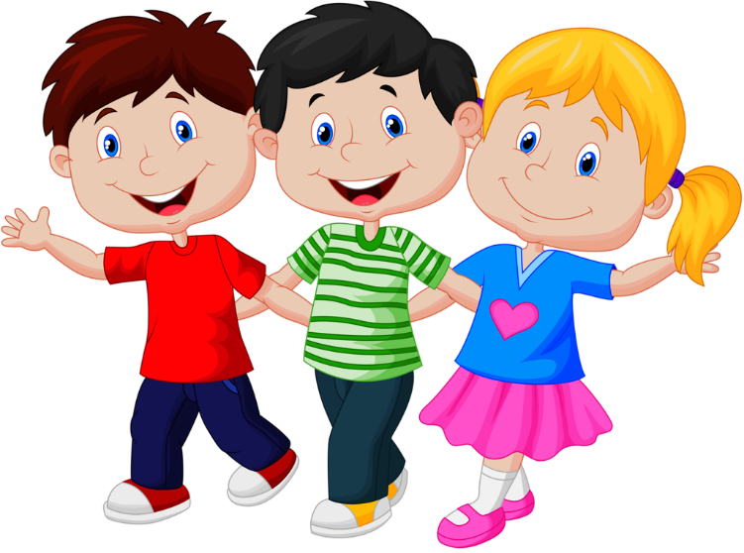
Привітання
Дзвенить струмочком
рідна мова,
Усі слова знайомі в ній,
Але читати кожне слово
У мові правильно зумій.

Slide 3
Налаштування на урок
Плесни у долоні, якщо ти …
1) маєш карі очі;
2) вмієш добре плавати;
3) швидко бігаєш;
4) маєш гарний настрій;
5) маєш Батьківщину, що починається на букву У.

Slide 4
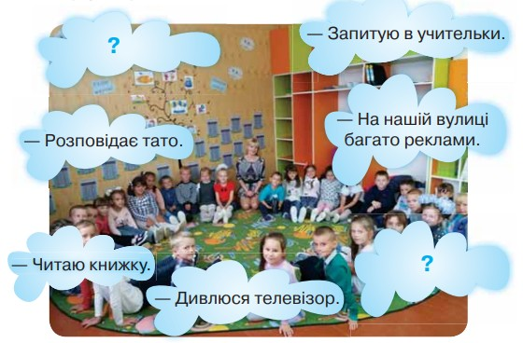
Медіавіконце: читаю, слухаю, бачу.
Щодня ти дізнаєшся багато нового, спостерігаючи довкілля, навчаючись, спілкуючись із ровесниками й дорослими…
Знаходжу інформацію в інтернеті.
Поміркуймо разом.
Звідки до тебе надходять нові відомості, знання?
Від кого ти чуєш нову інформацію?
Чи погоджуєшся ти з цими відповідями?
Чим можеш їх доповнити?
Розглядаю світлини, ілюстрації, картини.
Підручник.
Сторінка
12

Slide 5
Словникова робота
ІНФОРМАЦІЯ – відомості, знання, які здобуваємо під час навчання, спілкування, спостереження.
МЕДІА – засоби, які зберігають і поширюють різну інформацію.
Підручник.
Сторінка
12

Slide 6
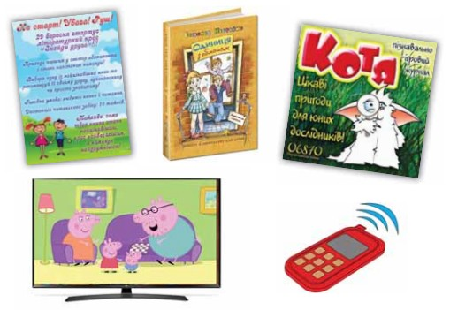
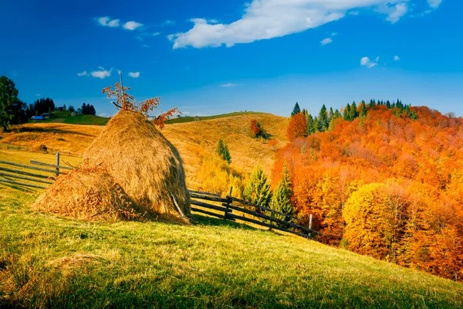
Розглянь різні засоби передачі інформації
Розкажи,
які ти знаєш ще?
Підручник.
Сторінка
13

Slide 7
Заверши павутинку «Медіа»
Телевізор
Фотоапарат, картини, світлини
Посвідчення
Радіо, Смартфон
Книга, журнал
Комп'ютер, відеокамера
Оголошення
Підручник.
Сторінка
13
Поміркуй, які засоби зберігають і поширюють різну інформацію.

Slide 8
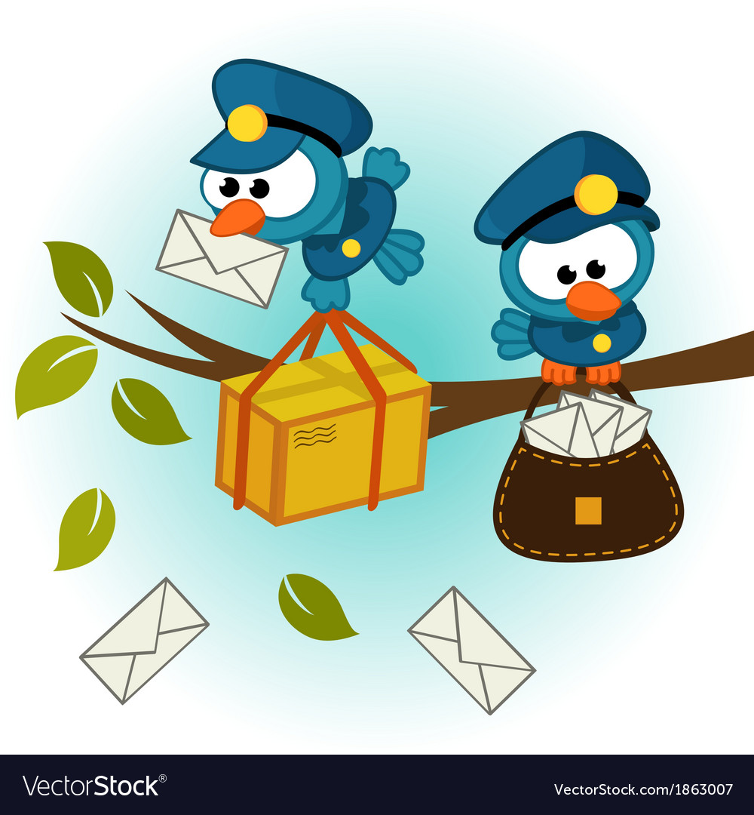
Рефлексія «Загадкові листи»
Вибери лист, який ти хочеш відкрити
(щоби відкрити лист, натисни на нього)
Сьогодні
на уроці
я навчився/
навчилася…
На уроці
я запам’ятав/
запам’ятала…
Найкраще
мені вдалося…
Найбільше
мені сподобалося…
Урок
завершую з настроєм…
Труднощі виникали…

